Slide 1
HTML5 y Accesibilidad
Conceptos básicos

Slide 2
Características del contenido accesible
El contenido de un sitio debe tener 4 características. más info, más info.
Perceptible
Operable
Entendible
Robusto

Slide 3
Pautas básicas
Agregue un enlace al contenido principal en parte superior de cada la página
Todo <imput> debe tener una <label> descriptivo asociado
Siempre use un texto alternativo en el atributo “alt” de los tags <img> y agregue una descripción con el atributo “longdesc”
Agregue un tabindex a los elementos con los que se pueda interactuar
Toda funcionalidad debe ser operable a través del teclado
Defina bien el orden de tabulación de los controles
Use las convenciones estándar de uso de teclado: CTRL+C para copiar , CTRL+X para cortar, etc.
Use títulos descriptivos en cada sección
Agregue transcripciones para contenidos de audio y video en otros idiomas
Agregue videos alternativos con comentarios y descripciones extendidas
No use colores para dar información, si se usan, deben acompañarse de texto
Para información más detallada véase [1], [2] y [3]

Slide 4
Pautas básicas
Use <th> en las tablas para describir el contenido de columnas e indique el scope. más info
Use el tag <caption> en las tablas y figuras
Use ids únicos en los elementos
Use los tags correctos para presentar información, ej:
<table>: datos tabulados
<ol>, <ul>: listar ordenadas y no ordenadas, grupos de links
<dl>: listas de definiciones
Proporcione texto que describa que hacen los enlaces
Use siempre que pueda los elementos semánticos de HTML5
Use los tags semánticos de formato de texto: <em>, <b>, <q>, <cite>, etc., siempre que sea posible
Use el atributo lang para indicar el lenguaje de la página

Slide 5

Especificación ARIA (Accessible Rich Internet Applications)
Consiste en una serie de roles y atributos que indican el propósito del elemento al que se añaden. más info, más info
Estos roles son reconocidos por los lectores de pantalla
Pueden cambiar o remover el significado semántico de un elemento
Pueden ser redundantes si el elemento ya tiene un rol claro
Ej: es reduntante agregar el rol “button” a un tag <button>, este rol es mas apropiado para un input
Los roles ARIA deben complementar los roles asignados a los elementos semánticos de HTML5
También se pueden usar para indicar el estado de un elemento, y cambiarse con JavaScript si el elemento cambia de estado

Slide 6
Especificación ARIA: Roles
alert
alertdialog
gridcell
log
marquee
menuitemcheckbox
menuitemradio
scrollbar
status
tab
tabpanel
timer
tooltip
treeitem
grid
menu
menubar
tablist
toolbar
tree
treegrid
directory
document
group
note
presentation
none
application
search
feed
switch
*Seguir enlaces para información detallada

Slide 7
Especificación ARIA: Propiedades y Atributos
aria-activedescendant
aria-atomic
aria-busy (state)
aria-controls
aria-describedby
aria-dropeffect
aria-expanded (state)
aria-flowto
aria-grabbed (state)
aria-haspopup
aria-hidden (state)
aria-label
aria-labelledby
aria-level
aria-live
aria-orientation
aria-owns
aria-posinset
aria-pressed (state)
aria-relevant
aria-setsize
aria-sort
*Seguir enlaces para información detallada

Slide 8
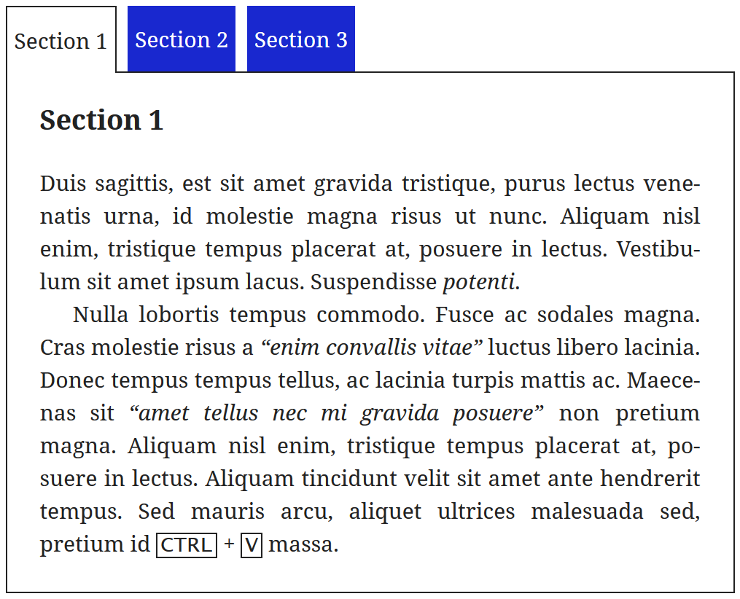
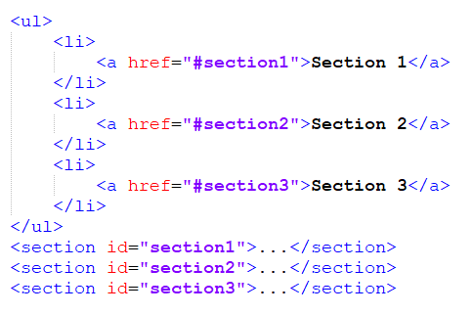
Ejemplo
Sin accesibilidad:

Slide 9
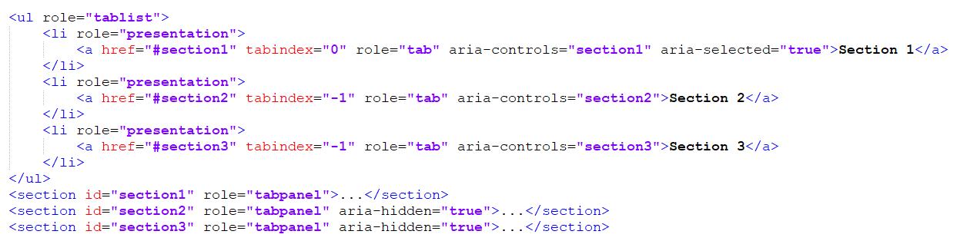
Ejemplo
Con accesibilidad:

Slide 10
Verificar accesibilidad
Hay muchas formas de verificar si un sitio cumple los estándares de accesibilidad, se recomienda no limitarse solo a una herramienta, y probar en diferentes navegadores
http://validator.w3.org/nu/: es una herramienta online donde se puede indicar la url a validar, o subir un archivo html
Accessibility Developer Tools . Extensión para Chrome que se incluye en Herramientas para desarrolladores (opción "Accessibility" en Audits). Testea los roles, estados y propiedades ARIA.
aDesigner, es una herramienta local gratuita de IBM valida de acuerdo a las WCAG 2.0 Muestra también la navegabilidad y la "escuchabilidad" de la página por un lector de pantalla.
Aunque claro, la mejor forma de evaluarlo es navegando un sitio utilizando un lector de pantalla y el teclado, o de preferencia, con usuarios finales.

Slide 11
Notas finales
Crear un sitio que cumpla en su totalidad con los principios de accesibilidad, requiere de mucho estudio y experiencia
Se recomienda estudiar a fondo la especificación WAI-ARIA, y los tips y recomendaciones de accesibilidad ofrecidos en sitios web especializados en el tema
https://www.w3.org/WAI/gettingstarted/
Se recomienda empezar poco a poco a incorporar estos principios en un sitio, e ir ampliando y mejorando la accesibilidad conforme se realicen las evaluaciones y pruebas
No limite la evaluaciones al uso de herramientas, el usuario es quien define si el sitio es accesible, la herramienta solo indica si se siguen ciertas reglas

Slide 12
Bibliografía y lecturas recomendadas
https://code.tutsplus.com/series/accessibility--cms-799
http://heydonworks.com/practical_aria_examples/
http://webaim.org/articles/pour/
https://olgacarreras.blogspot.com.es/2007/02/ajax-accesible-ii-wai-aria.html
https://w3c.github.io/using-aria/#using-application
https://www.w3.org/TR/html-aria/
https://www.w3.org/TR/wai-aria-1.1/
https://www.w3.org/TR/wai-aria-practices/#aria_ex

